Slide 1

Modelo para Planeación Energética Flexible

Slide 2

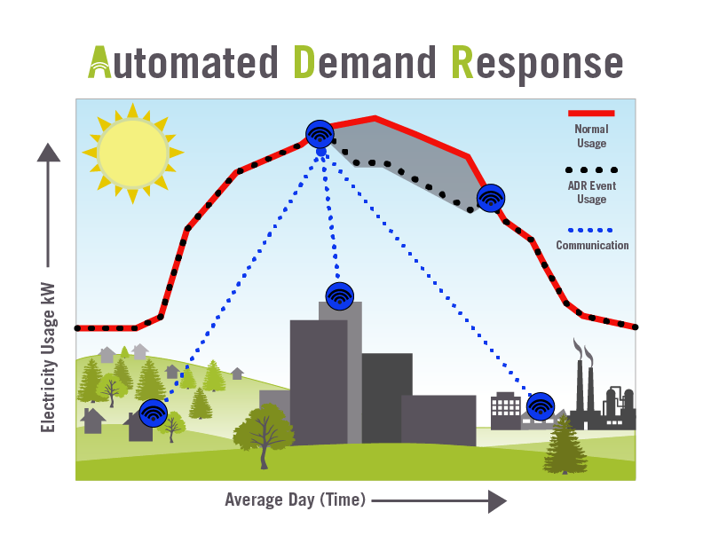

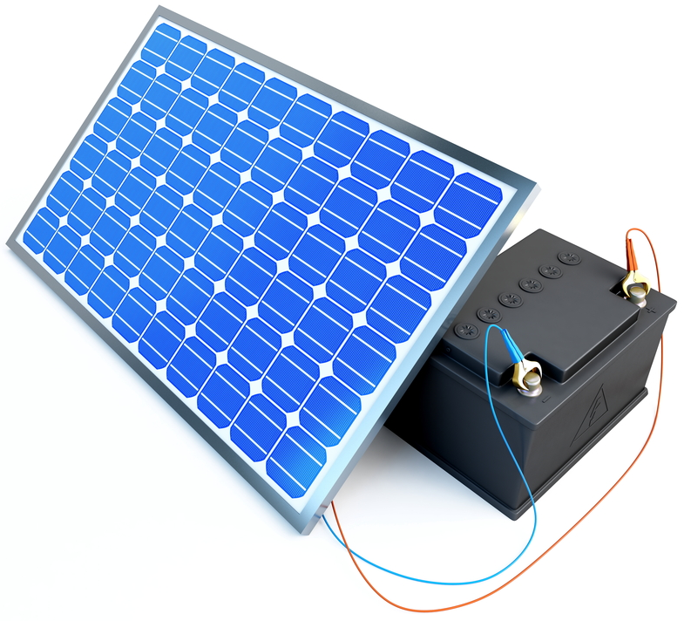
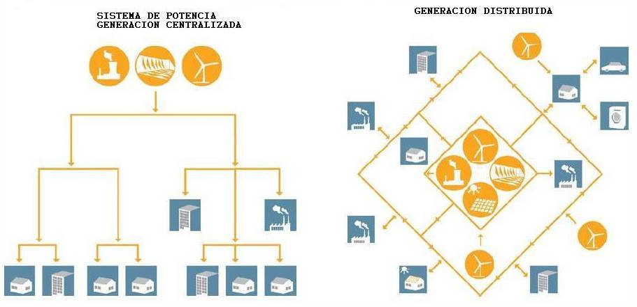
Importancia de la planeación
Gestión óptima de los recursos energéticos con la infraestructura actual y futura que permita una operación segura y confiable de los sistemas.
Ley 1715-2014
Ejemplo aportes hídricos
Fuente: https://energy-solution.com/project/automated-demand-response/
Generación centralizada
Generación distribuida
Fuente: Jorge Mírez – Universidad Nacional del Ingeniería. Lima-Perú

Slide 3
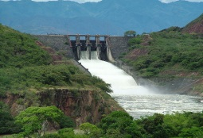
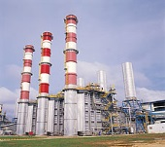
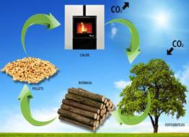

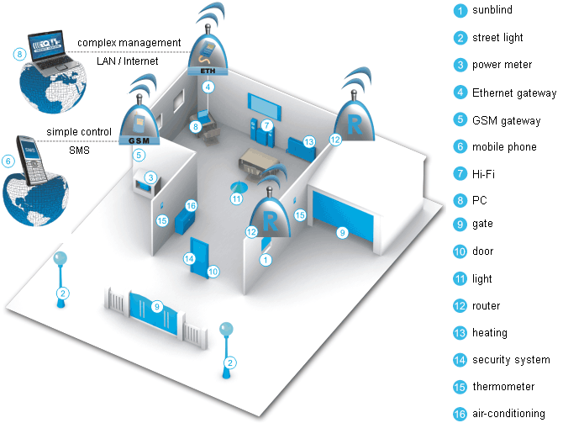


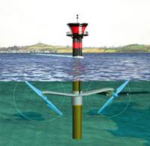
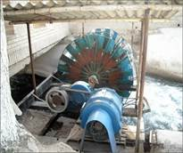
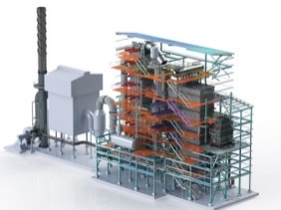
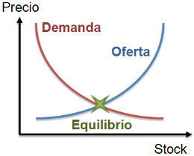
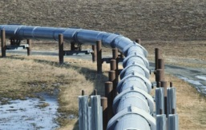
Características principales
Condiciones generales:
Balance generación-demanda
Capacidad máxima de las unidades
Función objetivo:
Minimización de costos
+
Unidades hidráulicas (inclu. bombeos):
Control del nivel del embalse
Caudal máximo y mínimo de salida
Curva guía para el embalse agregado
Riego
Volumen máximo y mínimo
Flujo máximo a través de tuberías
Unidades térmicas:
Unidades con múltiples combustibles
Contratos de combustible
Red de transmisión:
Aproximación DC
Modelado con PTDFs
Capacidad máxima de transmisión
Futuro
Condiciones especiales:
Generación máxima y mínima por grupos de generadores
Flujo máximo y mínimo por grupos de líneas
Mercado
Inversiones
Interacción
Gas
Otras fuentes de incertidumbre que mantienen relación temporal con los aportes hídricos

Slide 4
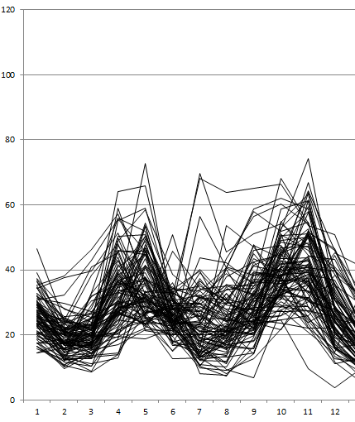
Tratamiento de la incertidumbre
Metodología tradicional
Cada línea representa un escenario
¿Qué hacer cuando el número de escenarios es considerable?
Sorteo de escenarios en el enfoque tradicional, sin poder garantizar la robustez de la solución
P1
P2
P3
P4
P5
P6
Árbol recombinante

Slide 5
Metodología de resolución
Características del algoritmo propuesto
Comparación tratamiento incertidumbre
Características
Mejoras en el modelado → formulación matemática compacta
Evitar los sorteos en periodos cercanos a la decisión única de primer periodo para garantizar robustez
Evitar la mayor cantidad posible de etapas en el algoritmo de descomposición, mejora la convergencia y reduce tiempos de ejecución

Slide 6
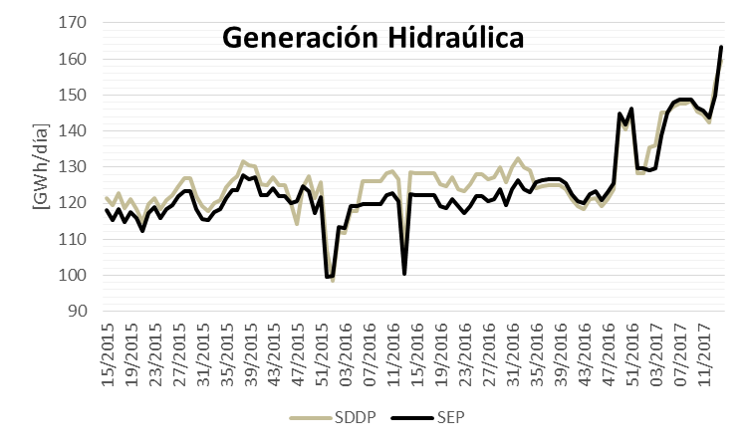
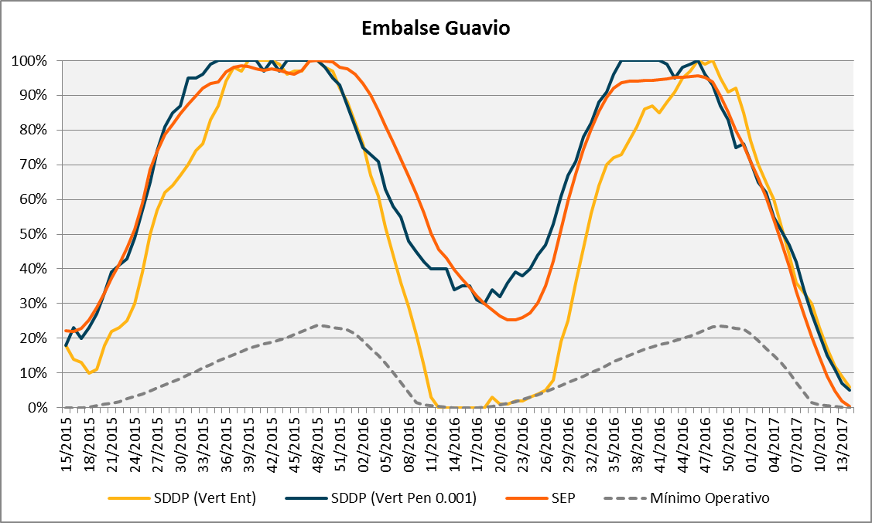
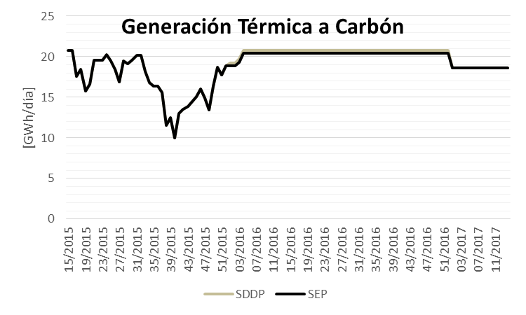
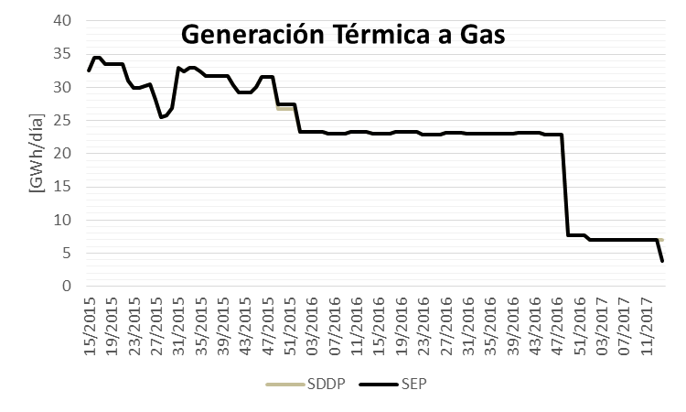
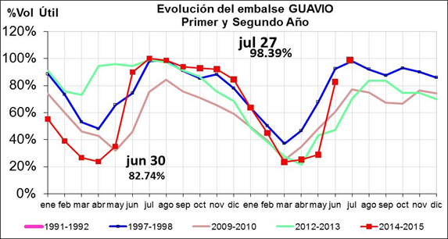
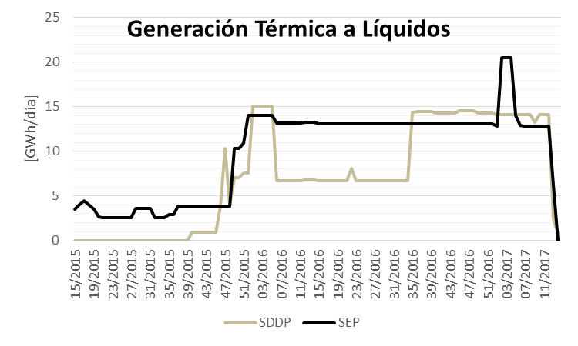
Casos ejemplo: Colombia
Caso determinista
  Tiempos:
  Propuesta→ 8s (completo)
  Modelo comercial → 194s (descomposición)
Mod. comercial
Mod. Comercial 2
Históricos en periodos El Niño
Evolución del embalse

Slide 7
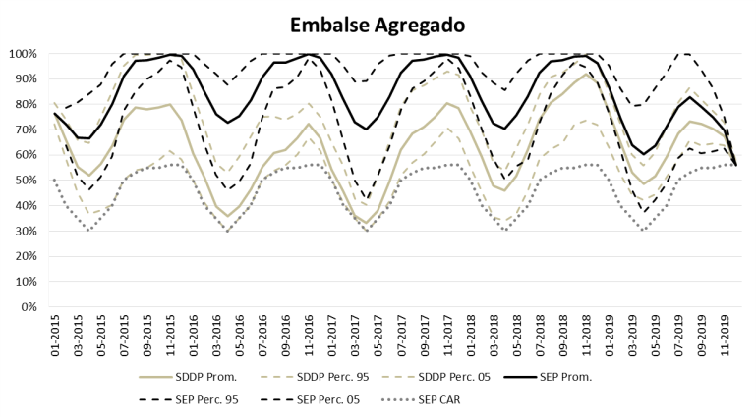
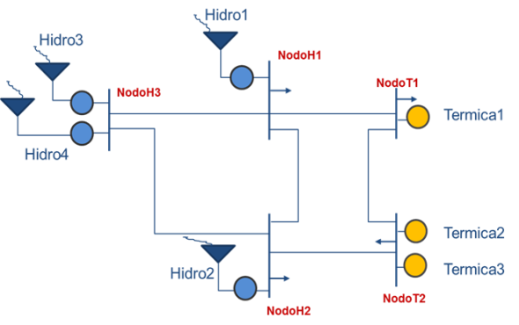
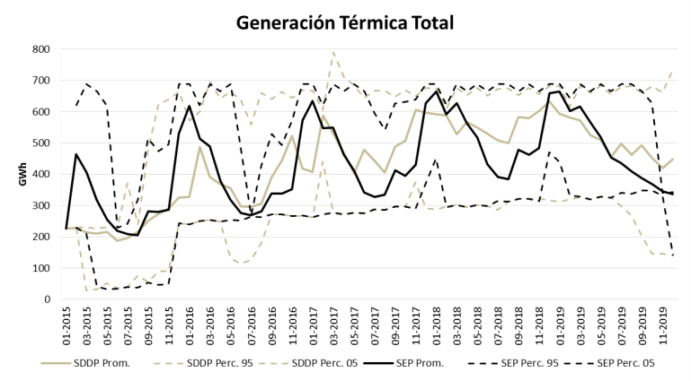
Casos ejemplo: Colombia
Caso estocástico (sintético)
Tiempos:
Propuesta→38.9s
Modelo comercial→306s
Modelo | Costo Total [MUSD] | Costo Operativo [MUSD]
SEP | 1389.00 | 1385.55
Mod. Comer | 7534.16 | 1418.09
Comer Prom.
Prop Prom.
Comer Perc. 95
Prop Perc. 95
Comer Perc. 05
Prop Perc. 05

Slide 8
En resumen
Qué sigue…
Mejoras en el modelado del tratamiento de la incertidumbre para el problema del planeamiento energético.
Reducción de tiempos de ejecución y mejoras en convergencia.
Resultados cercanos a los comportamientos reales en casos colombianos de tamaño reducido.
Interacción con el sector gas.
Modelado AC del sistema de transmisión.
Inversiones.

Slide 9


